Slide 1


安瑞曲替尼胶囊（维迈妥®）
1类新药、中国自主研发新一代TRK抑制剂
江苏威凯尔医药科技股份有限公司
此资料仅用于“2026年国家医保目录调整”申报工作

Slide 2
目录
contents
01
药品基本信息
1类新药，新一代TRK抑制剂，参照药为恩曲替尼胶囊，为NTRK融合患者提供更有效、更安全的治疗选择
02
有效性
初治患者ORR达68.5%，随访6个月以上初治患者ORR突破至89.7%，mOS达40.7个月，基线伴脑转移、经治患者均显著有效
03
安全性
安全性更高，因不良反应所导致的永久停药率仅为2.2%，患者可长期用药
04
创新性
国产首批自主研发的新一代TRK抑制剂，纳入优先审评及“儿童抗肿瘤药物研发鼓励试点计划”
05
公平性
填补国内自主创新TRK抑制剂空白，提升NTRK融合患者的治疗可及性、有效性及安全性

Slide 3
安瑞曲替尼是中国自主创新的新一代TRK抑制剂，已纳入儿童肿瘤药“星光计划”
基本信息（1/2）
药品名称 | 安瑞曲替尼胶囊
申报目录 类别 | 基本医保目录
注册类别 | 化药1类
注册规格 | 25mg
适应症 | 本品适用于符合下列条件的成人和≥12岁的青少年实体瘤患者， -经充分验证的检测方法诊断为携带神经营养酪氨酸受体激酶（NTRK）融合基因且不包括已知获得性耐药突变 -患有局部晚期、转移性疾病或手术切除可能导致严重并发症的患者，以及 -无满意替代治疗或既往治疗失败的患者。
用法用量 | 推荐剂量为50mg，口服，每日2次，直至疾病进展，或出现不可耐受的毒性。
全球首次上市国家/地区 | 中国 | 中国大陆首次 上市时间 | 2026年6月
同通用名药品上市情况 | 无 （独家1类创新药） | 是否为OTC | 否
参照药品：恩曲替尼胶囊(200mg）
靶点和机制相同：均为TRK抑制剂(TRKi）
医保属性：恩曲替尼是医保目录内首个针对NTRK融合的靶向药
剂型相同：均为口服胶囊剂型
与参照药相比的优势
国产首批自研的新一代TRK抑制剂，保障市场供应；纳入优先审评及儿童肿瘤药“星光计划”
环状创新结构：环状结构优化，提升透脑率，提高耐药突变激酶抑制活性，有效避免耐药突变问题。
兼具初治与经治显著疗效：TRK-TKI初治ORR达68.5%，其中随访6个月以上ORR达89.7%；TRK-TKI经治ORR达47.4%。
安全性更高：不良反应导致的永久停药率仅2.2%，显著优于第一代TRK抑制剂，特殊患者无需调整剂量，方便患者长期使用。
脑转移患者更获益：基线伴脑转移患者ORR达87.5%。

Slide 4

NTRK融合是泛肿瘤的罕见靶点，中国新发患者约6500人/年；现有治疗面临耐药问题，新一代TRK抑制剂抗耐药性更强
基本信息（2/2）
中国NTRK融合发生率约为0.4%¹⁻²
新一代TRK抑制剂抗耐药性更强⁵⁻⁷
NTRK融合晚期实体瘤患者
中国每年新发约为6500人*
>45种
瘤种中发现了NTRK融合
NTRK融合患者的疾病特征和治疗局限³⁻⁵
耐药突变激酶 IC₅₀ (nM)
生存期短且进展快：中位OS仅为10.2个月，患者接受放化疗停药前持续用药时间仅2.9个月
脑转移多：脑转移比例更高（NTRK融合阳性患者17.9% vs 阴性患者10.6%）
耐药问题：I代TRKi会出现耐药问题
通用名 | 安瑞曲替尼 | 拉罗替尼 | 活性比
TRKA (G595R) | 5.19 | 181.30 | 35
TRKC (G623R) | 4.87 | 135.20 | 28
注：TRKA (G595R)和TRKC (G623R)都是在靶耐药主要靶点
*根据中国新发肿瘤患者人群考虑，晚期 NTRK 融合实体瘤患者的概率，仅理论计算，未考虑检测率/就诊率/诊断率等；

Slide 5
安瑞曲替尼临床效果更优，初治ORR达68.5%，随访6个月以上初治ORR达89.7%，为同类产品最高，基线伴脑转移、经治患者均显著有效
有效性（1/4）
初治ORR：68.5%⁸
同类产品中ORR最高^{8,10,14}
难治患者亦显著有效^{8,11,14}
患者类型 | 安瑞曲替尼 | 恩曲替尼
基线伴 脑转移患者 | 87.5% | 70%
TRK-TKI 经治患者 | 47.4% | 无该项数据
DCR
ORR
68.5%
随访6个月以上#
85.2%
68.5%
ORR，客观缓解率；DCR，疾病控制率
#随访6个月以上患者数据为个体数据统计内部数据；*恩曲替尼患者均随访6个月以上
注：安瑞曲替尼与恩曲替尼，拉罗替尼数据源于单独研究，非头对头。

Slide 6
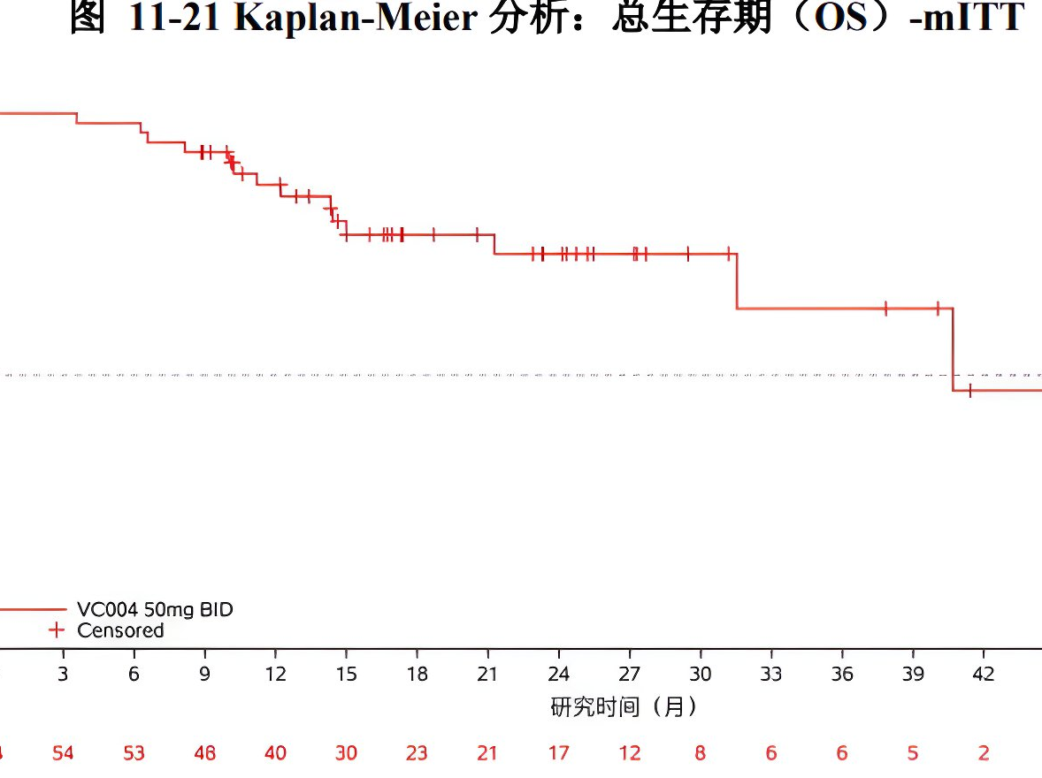
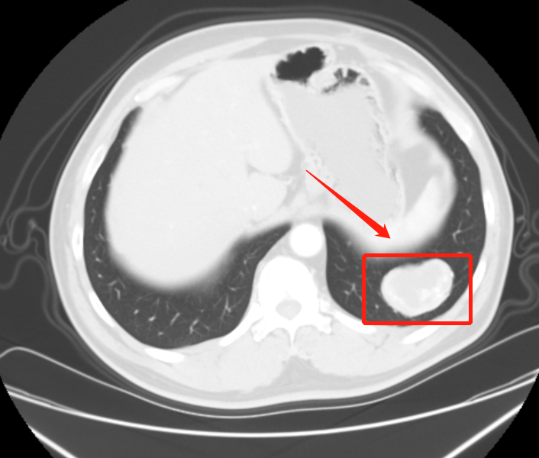
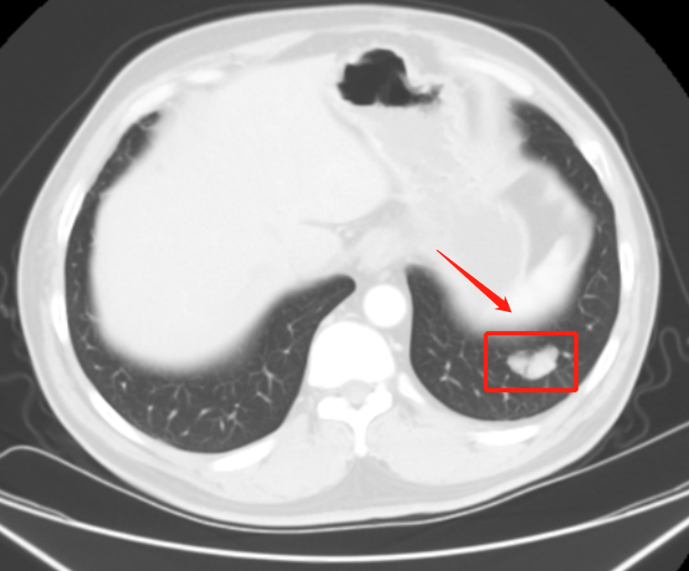
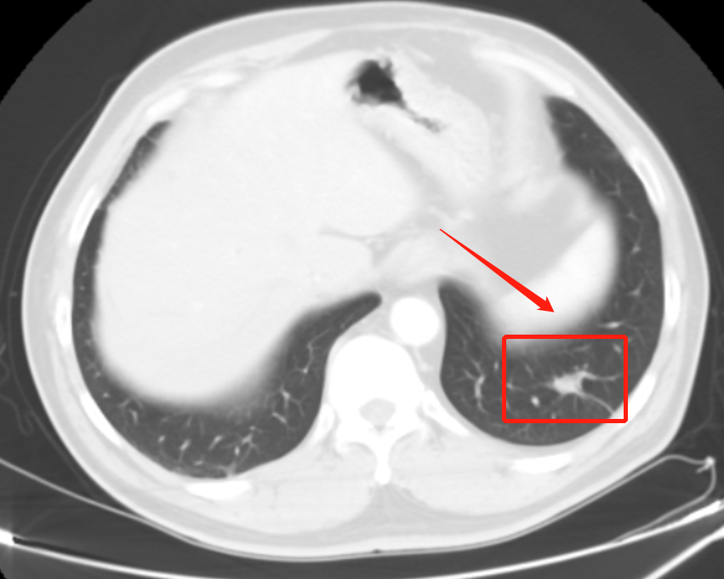
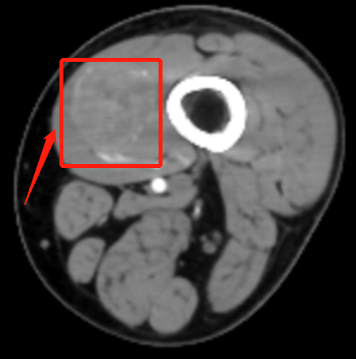
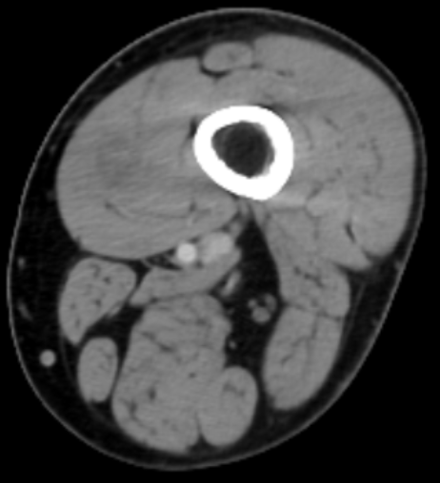
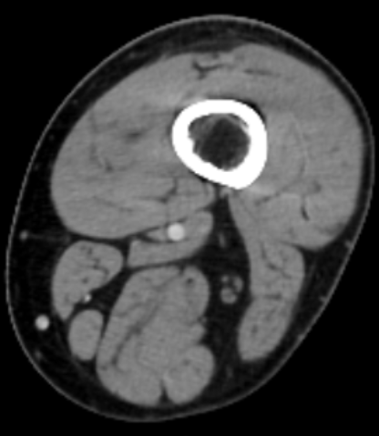
安瑞曲替尼临床效果显著，具有显著的生存获益，治疗NTRK融合肿瘤mOS达40.7个月，较恩曲替尼提升9.7%
有效性（2/4）
安瑞曲替尼mOS达40.7月⁸
TRKi OS数据对比^{8,13}
临床治疗效果显著
病例：软组织肉瘤，肺转移患者。
安瑞曲替尼起效迅速，治疗8周，肿瘤瘤体缩小56.7%，治疗32周，肿瘤进一步缩小80.9%，维持PR超1120天！
给药前影像
给药8周影像
给药32周影像
mOS，中位生存期

Slide 7

相较I代TRK抑制剂，安瑞曲替尼持续获益，PFS/DOR均更高
有效性（3/4）
不同 TRKi 1年PFS(%)^{8,12,13}
不同 TRKi 1年DOR(%)^{8,12,14}
PFS，无进展生存期；DOR，持续缓解率

Slide 8


TRK抑制剂被国内外多个指南/共识广泛推荐用于不同癌种NTRK融合阳性患者治疗
有效性（4/4）
TRKi已获国外多项指南推荐¹⁶⁻¹⁷
国内共识建议²
成人晚期及儿童NTRK阳性实体瘤均推荐TRKi
学会 | 推荐内容
加拿大 CCO | 推荐使用TRK抑制剂治疗多种NTRK融合阳性实体瘤患者 （包括甲状腺癌、软组织肉瘤、结直肠癌、非小细胞肺癌、唾液腺癌等）
日本 JSCO/JSMO/JSPH | 推荐对于携带 NTRK 融合基因的不可切除/转移性/复发性实体瘤使用TRK抑制剂治疗（强烈推荐） 建议初始治疗即使用（推荐）
早检测
晚期成人实体瘤和儿童实体瘤患者应该在标准治疗前或者治疗期间考虑进行NTRK 融合基因检测。（推荐级别：强烈推荐）
建议NTRK 融合基因的实体瘤患者临床使用TRK抑制剂或者参加相关TRK抑制剂临床试验。 NTRK 融合基因耐药患者推荐使用NGS检测发现耐药突变，以便于判断是否适合参加二代TRK抑制剂治疗或者临床试验。 （推荐等级：强烈推荐）
TRKi
治疗

Slide 9


安瑞曲替尼安全性更高，大多数AE为1/2级，患者依从性更优
安全性（1/1）
说明书收载的安全性信息¹⁵
TRKi不良反应数据对比⁸⁻¹⁰
本品最常报告的不良反应（≥20%）包括头晕、贫血、体重增加、高甘油三酯血症、天门冬氨酸氨基转移酶升高、丙氨酸氨基转移酶升高、高胆固醇血症和高尿酸血症。
大多数不良反应为1级或2级。
发生率≥2%的严重不良反应为头晕（2.2%）和贫血（2.2%）。
2.2%的患者因不良反应永久停用本品。

Slide 10

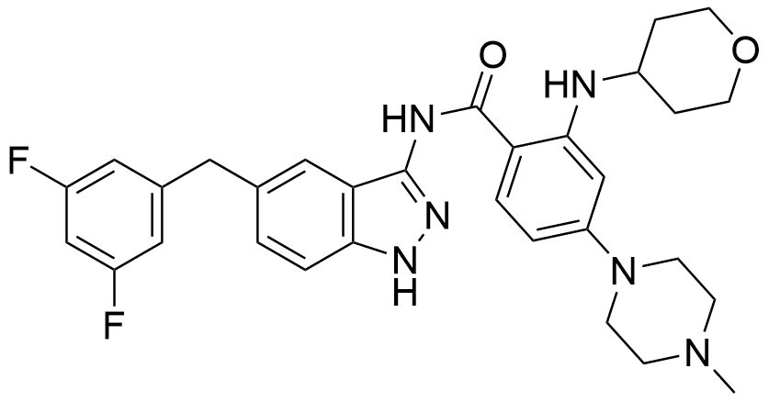
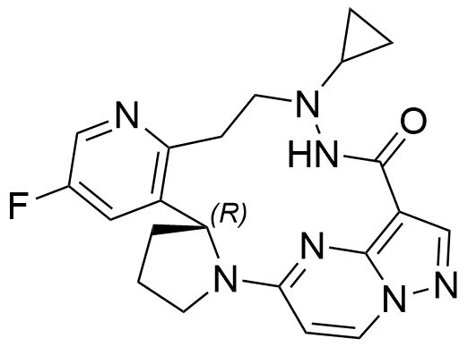





安瑞曲替尼是中国首批自主创新的新一代TRK抑制剂，有效性及安全性更优，并纳入CDE儿童星光计划
创新性（1/1）
1
首批自主创新的新一代TRK抑制剂；大环状创新结构助力高亲和力、高活性、高选择性
更优的激酶活性、更高的抗耐药性，对初治、经治患者均展现明确疗效^{8,11}
卓越疗效：初治ORR达68.5%，随访6个月以上初治ORR达89.7%，同类最优；基线伴脑转移患者ORR达87.5%，高于I代TRKi；NTRK1/2/3均有效，其中甲状腺癌、涎腺肿瘤ORR达100%⁷
安全性更优：仅2.2%的患者因不良反应永久停用本品，优于恩曲替尼及拉罗替尼。同时特殊患者（如青少年、老年等）无需调整剂量，耐受性良好。
恩曲替尼
线性结构
安瑞曲替尼
大环类结构
2
1类新药，获得多个国家专利，纳入优先审评名单、儿童星光计划品种
化合物专利期至2039年5月
纳入CDE优先审评品种名单（1类新药）
纳入CDE “儿童抗肿瘤药物研发鼓励试点计划（星光计划）”，成为全国第5个纳入该计划的品种
已在17个国家/地区获得专利授权，包括中国、美国、欧洲、日本、韩国、加拿大、澳大利亚、印度

Slide 11


安瑞曲替尼填补新一代TRK抑制剂市场空白，助力患者实现更长生存
公平性（1/1）
01.弥补目录短板
03.促进公共健康
现行医保目录中均为进口第一代TRK抑制剂
安瑞曲替尼是中国自主研发的新一代TRK抑制剂
打破癌种界限，为罕见肿瘤患者提供更优效，安全的治疗选择
针对NTRK罕见靶点，为初治/经治患者带来新选择
02.符合“保基本”原则
公平性
04.临床管理难度小
肿瘤患者NTRK融合率仅为0.4%，患者数量少，对基金影响极小，节约医疗资源和费用
儿童医保肿瘤药物有限，安瑞曲替尼不限瘤种，解决12岁以上儿童肿瘤治疗迫切临床需求
适应症明确，基因检测方法明确，人群精准，无滥用风险
用法用量明确，特殊患者无需调整剂量，口服给药方便，停药率极低，利于长期使用

Slide 12
参考文献
参考文献
Xu Y, et al. NPJ Precis Oncol. 2023 Aug 11;7(1):75.
Xu C, et al. Thorac Cancer. 2022 Nov;13(21):3084-3097.
Demetri G D, et al. Annals of Oncology, 2021, 32: S399.
Krebs MG,et al.ESMO Open . 2021 Apr;6(2)：100072
Drilon A. Ann Oncol. 2019 Nov;30 Suppl 8:viii23-viii30.
Harada G , et al.Journal of Clinical Oncology, 2022, 40(16-Sup):1.
安瑞曲替尼.2-hotspot法激酶测试 .
安瑞曲替尼II期临床试验报告.
恩曲替尼胶囊FDA说明书.修改日期：2024.01
硫酸拉罗替尼胶囊FDA说明书.修改日期：2025.04
安瑞曲替尼经治人群分析报告-20260409
Hong DS, et al. Lancet Oncol. 2020 Apr;21(4):531-540.
Cho BC, et al. Lung Cancer. 2024 Feb;188:107442.
恩曲替尼胶囊中国说明书.修改日期：2025.05
安瑞曲替尼中国说明书.修改日期：2026.06
Bebb DG, et al. Curr Oncol. 2021 Jan 15;28(1):523-548.
Naito Y, et al. Int J Clin Oncol. 2023 Jul;28(7):827-840.

